Slide 1
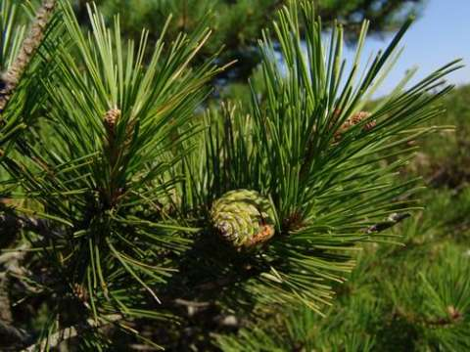
ЗАПОВЕДНОЕ ПРИМОРЬЕ

Slide 2
В настоящее время в Приморском крае действует шесть заповедников - больше чем в любом другом субъекте Российской Федерации
Заповедник «Кедровая Падь»
Дальневосточный морской биосферный заповедник
Сихотэ-Алинский заповедник
Лазовский заповедник
Уссурийский заповедник
Ханкайский заповедник

Slide 3
Старейший на Дальнем Востоке заповедник – “Кедровая падь”, самый южный заповедник Приморья. Был создан в 1916 для сохранения редкой природы в долине реки Кедровой на отрогах Восточно-Маньчжурских гор
В верховьях реки Кедровая сохраняются особо ценные черные пихты, амурские липы и бархат и маньчжурский ясень. Высота некоторых деревьев достигает 10 этажного дома. Только здесь растут клен Комарова и железная береза (даже сухая она тонет в воде).
ЗАПОВЕДНИК «КЕДРОВАЯ ПАДЬ»

Slide 4
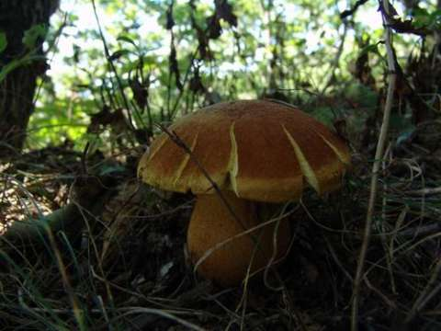
В заповеднике обитают краснокнижные звери и птицы и растут краснокнижные деревья. Удивительно красивые бабочки и самый большой жук.
Могучие лианы до 25 см в диаметре легко выдерживают вес человека, только грибов 1435 видов. Легендарный женьшень и лимонник, виноград и кишмиш, папаротник высотой с человеческий рост.

Slide 5
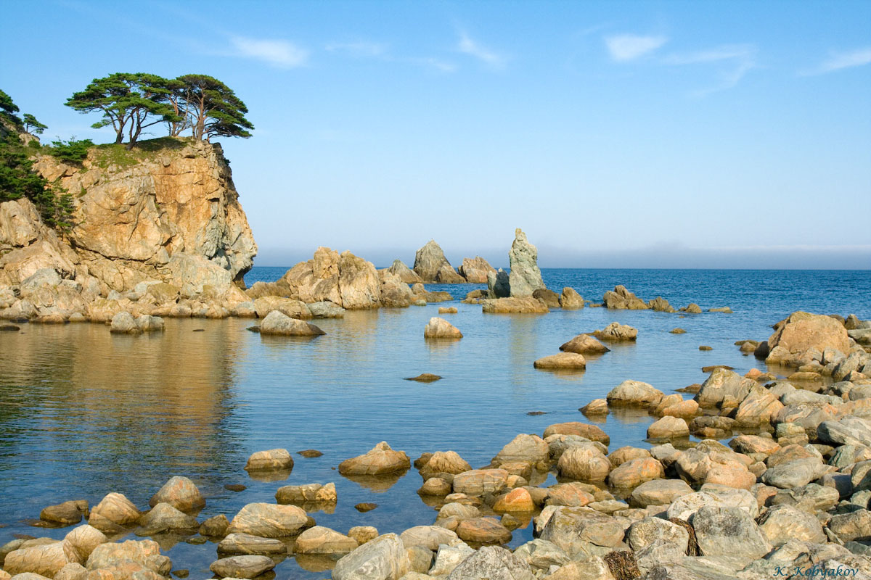
Дальневосточный морской биосферный заповедник расположен в западной части Японского моря. Он занимает около 10% площади залива Петра Великого – самой южной и тепловодной акватории дальневосточных морей России. В состав заповедника входит 11 островов, суммарная площадь которых составляет 1100 га. Основан 24 марта 1978 г. с целью сохранения природной среды наиболее богатого по составу морской и островной фауны и флоры залива Петра Великого и, прежде всего, генофонда морских организмов.
ДАЛЬНЕВОСТОЧНЫЙ МОРСКОЙ БИОСФЕРНЫЙ ЗАПОВЕДНИК

Slide 6
Подводные ландшафты залива Петра Великого представляют большой интерес для наблюдения и фотосъемки как отдельных организмов, так и сообществ. В заливе имеется самое большое видовое разнообразие донных животных в России. Особый интерес представляют кишечнополостные (актинии, медузы, гребневики), моллюски (брюхоногие, двустворчатые, головоногие — осьминог, каракатицы), иглокожие (морские ежи, морские звезды, офиуры, голотурии), асцидии и многочисленные рыбы. Большинство из них встречаются на каменистых грунтах, подводных скалах, банках (Иванова, Бойсмана, Бонсдорфа, Дурново и Де-Ливрона), которые зачастую покрыты пестрым сплошным ковром из водорослей, актиний, моллюсков. На более глубоких горизонтах в весеннее и осеннее время можно встретить осьминогов. На песчаном грунте можно встретить темно-красных и серых плоских и сердцевидных морских ежей, ярких морских звезд. Многообразны различные водоросли.

Slide 7
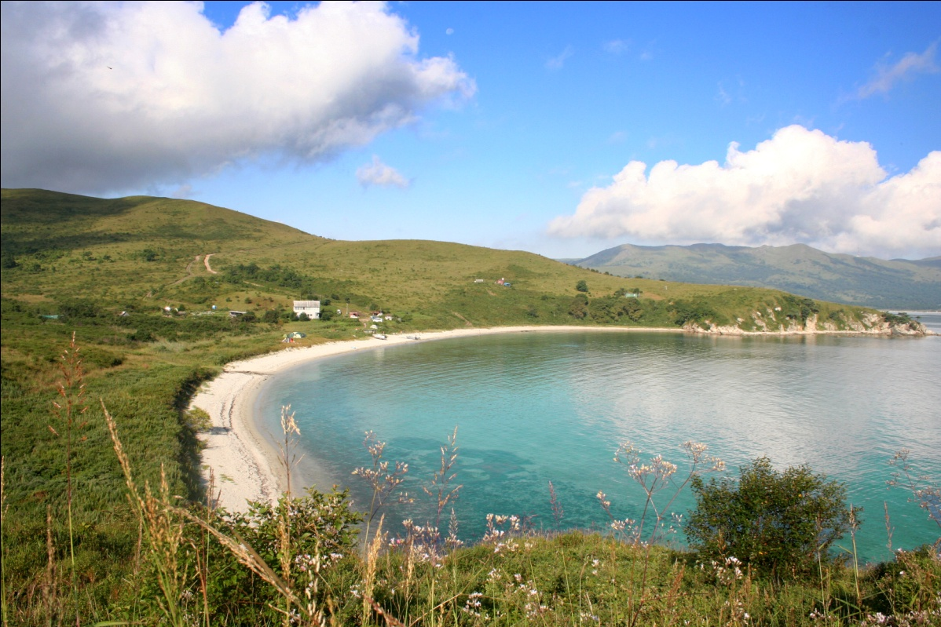
Бухта Спасения

Slide 8
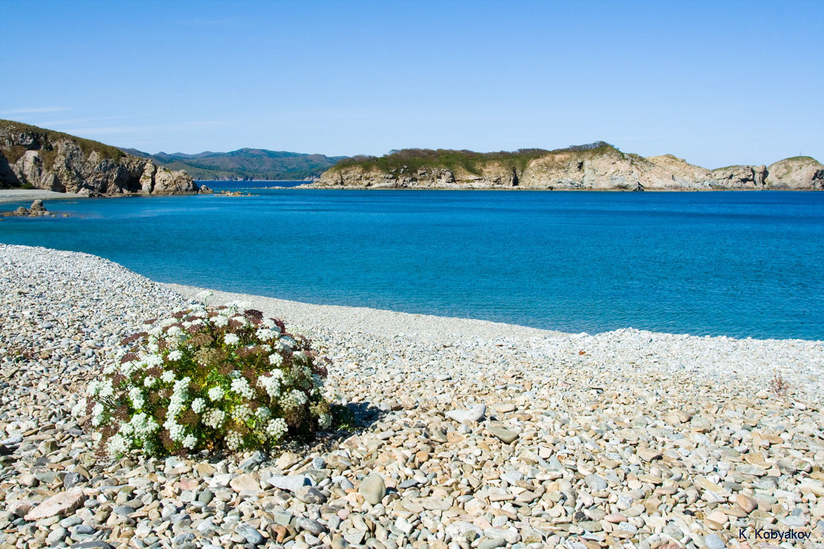
Заповедные места

Slide 9
Лазовский заповедник имеет сложную и богатую событиями историю. Исключительность и ценность данного природного биокомплекса была определена первыми естествоиспытателями и учеными-исследователями юга Дальнего Востока ещё в середине XIX века. В начале XX века эти наблюдения дополняются материалами. Несмотря на слабую заселенность территории первопоселенцами, придание ей законного статуса заповедника осуществлялось с огромным трудом и в несколько этапов
ЛАЗОВСКИЙ ЗАПОВЕДНИК

Slide 10
В 1928 году на месте будущего заповедника существовал Южно-Уссурийский заказник, охраняемый охотобществом. В феврале 1935 года организован Лазовский филиал Сихотэ-Алинского заповедника, который в 1940 году объявлен самостоятельным Судзухинским заповедником.
В 1970 году Судзухинский заповедник переименован в Лазовский государственный заповедник имени Л. Г. Капланова, в честь погибшего в 1943 году от рук браконьеров директора заповедника, талантливого ученого-зоолога. В 1989 году заповедная территория была увеличена и утверждена охранная зона.

Slide 11
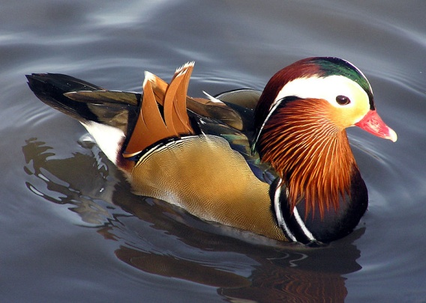
Утка мандаринка

Slide 12
Внесён в Список Всемирного наследия ЮНЕСКО как «Объект, включающий в себя наиболее важную или значительную естественную среду обитания для сохранения в ней биологического многообразия, в том числе исчезающих видов исключительной мировой ценности с точки зрения науки и охраны».
Всего на территории заповедника отмечено 1149 видов высших растений, 121 вид мохообразных, 368 видов лишайников, 670 видов водорослей, 537 видов грибов, 63 вида млекопитающих, 342 вида птиц, 8 видов рептилий, 5 видов амфибий, 32 вида рыб, 334 вида морских беспозвоночных и около 3,5 тыс. видов насекомых.
СИХОТЭ́-АЛИ́НСКИЙ ГОСУДАРСТВЕННЫЙ БИОСФЕРНЫЙ ПРИРОДНЫЙ ЗАПОВЕДНИК

Slide 13
Флора Сихотэ-Алинского заповедника носит маньчжуро-охотский характер с преобладанием маньчжурских видов. Для фауны также характерно сочетание видов разного происхождения. «Южане» и «северяне» образуют очень пёстрое и многообразное сочетание.
Наиболее типичные виды животных: бурый и гималайский медведь, соболь, харза, колонок, американская норка, амурский тигр, кабан, кабарга, косуля, уссурийский баклан, рябчик, белопоясный стриж, черноголовая гаичка, поползень, кедровка, дальневосточный лесной кот, амурский горал, пятнистый олень, чешуйчатый крохаль, мандаринка, скопа, дикуша, рыбный филин, хохлатый орёл, белохвостый и белоплечий орланы, чёрный аист.

Slide 14
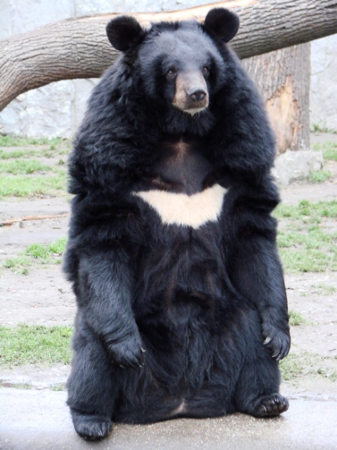
Гималайский медведь- белогрудка

Slide 15
Уссурийский заповедник имени В. Л. Комарова — расположен на юге Приморского края близ Уссурийска. Заповедник основан в 1932 году, занимает площадь 40,4 тысячи га. Рельеф заповедной территории низкогорный, сформирован южными отрогами Сихотэ-Алиня. Климат умеренно континентальный. Средняя температура января –18 °С, августа 20 °С. Среднегодовое количество осадков в Уссурийском заповеднике — 700-800 мм.
УССУРИЙСКИЙ ЗАПОВЕДНИК ИМЕНИ В. Л. КОМАРОВА

Slide 16
Наиболее широко распространены хвойно-широколиственные леса, сложенные следующими формациями: кедрово-широколиственными (кедровниками), чернопихтово-широколиственными (чернопихтарниками) и кедрово-елово-широколиственными — переходными к пихтово-еловой формации. Выше пояса хвойно-широколиственных лесов есть участки пихтово-еловых лесов с неморальными (теплолюбивыми) растениями. На горе Змеиная встречаются группировки с преобладанием сосны густоцветковой. Долинные лиственные леса сформированы тополем Максимовича (тополевники), ясенем маньчжурским (ясеневники), ильмом долинным (ильмовники) и различными видами ив. Преобладают смешанные долинные лиственные леса, иногда с участием хвойных пород.

Slide 17
Фоновыми животными заповедника являются кабан, изюбр, барсук, колонок, белка, красно-серая полевка, рябчик, желтогорлая и седоголовая овсянки, синицы — белобрюхая и черноголовая гаички, дятлы седой, белоспинный и большой пестрый. В «Красную книгу России» занесены тигр амурский, леопард восточносибирский, мандаринка, черный аист, тритон когтистый уссурийский. К редким видам в условиях заповедника относятся также широкорот, каллипогон и таракан реликтовый.

Slide 18
Расположен в юго-западной части Приморского края, занимает площадь 39 289 га, включает акваторию озера Ханка и его побережье. Заповедник учрежден 28 декабря 1990 года. В апреле 1996 года между Правительствами Российской Федерации и Китайской Народной Республикой подписано соглашение о создании на базе Ханкайского заповедника в России и китайского заповедника «Синкай-Ху» международного российско-китайского заповедника «Озеро Ханка». Территория разделена на 5 изолированных участков.
ХАНКАЙСКИЙ ЗАПОВЕДНИК

Slide 19
На территории заповедника обитают 334 вида птиц, из них 140 видов гнездится в настоящее время, 44 вида занесены в Красную книгу России и 12 видов — в Международную Красную книгу, наиболее редкие виды — японский и даурский журавли, красноногий ибис, колпица и др. Численность птиц в пиковые сезоны миграции (апрель, октябрь) достигает 2 миллионов.

Slide 20
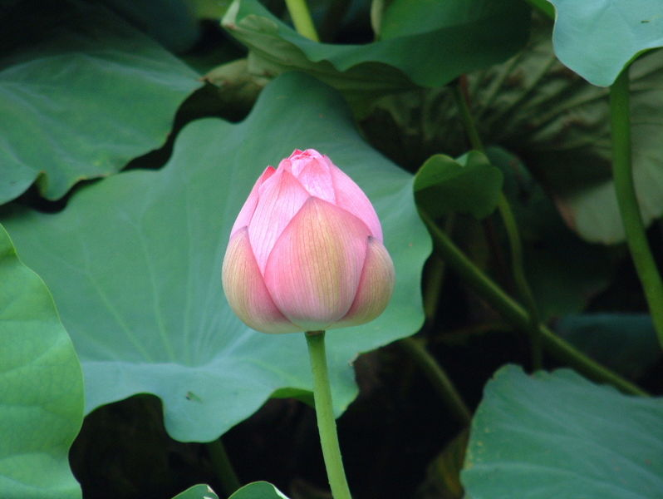
Бутон лотоса

Slide 21
Фауна млекопитающих насчитывает 29 видов постоянно живущих, 5 — периодически заходящих и 9-10 видов, присутствующих во время сезонных миграций. В озере Ханка обитает 74 вида рыб. На территории произрастает 49 редких и исчезающих видов растений (эвриала устрашающая, лотос Комарова, бразения Шребера и др.). Число видов животных: водных беспозвоночных — 533; рыб — 75; амфибий — 6; рептилий — 7 (в том числе корейская долгохвостка^{[1]} ); птиц — 336; млекопитающих — 43.

